Slide 1

SafeRoute – приложение для безопасного возвращения домой
Марова Юлия

Slide 2
SafeRoute — это персональный цифровой телохранитель для пешеходов. Оно позволяет заранее задать маршрут и автоматически уведомляет доверенных людей, если пользователь сбился с пути или задержался в одном месте. Цель — предотвратить пропажу или помочь в экстренной ситуации.
Целевая аудитория: люди, которым может понадобиться помощь (дети, пожилые люди, туристы и т. д.)

Slide 3
Цель: создать приложение для отслеживания перемещения по городу, где пользователь выбирает маршрут, и если он отклоняется от него или долго стоит на месте, приложение отправляет SMS с координатами доверенным контактам.
Задачи:
Реализовать выбор и сохранение маршрута пользователя
Обеспечить постоянный мониторинг геолокации
Определить алгоритм отклонения
Реализовать механизм отправки SMS
Подключить акселерометр (датчик падения)
Реализовать механизм для добавления доверенных контактов и избранных мест.

Slide 4
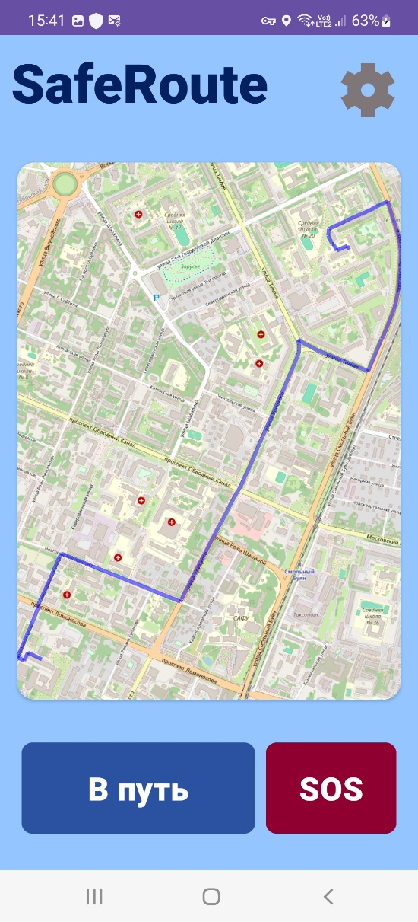


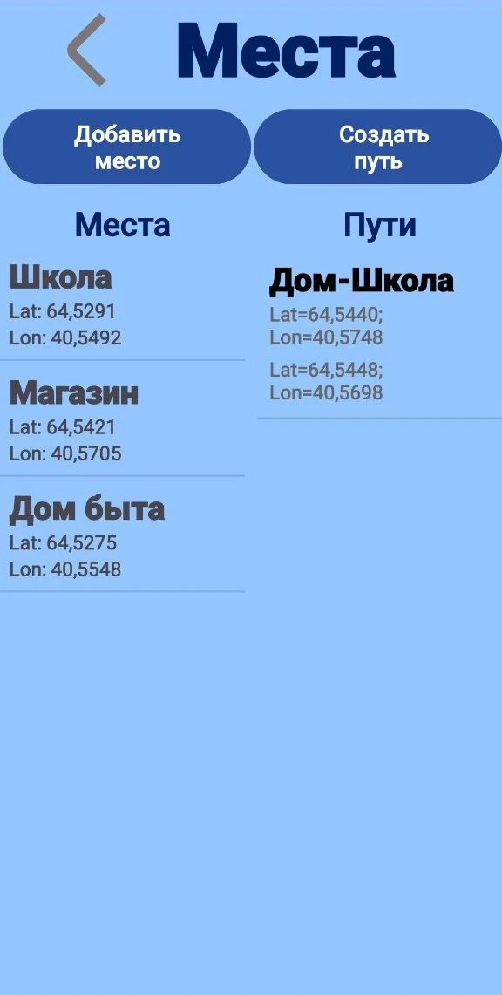
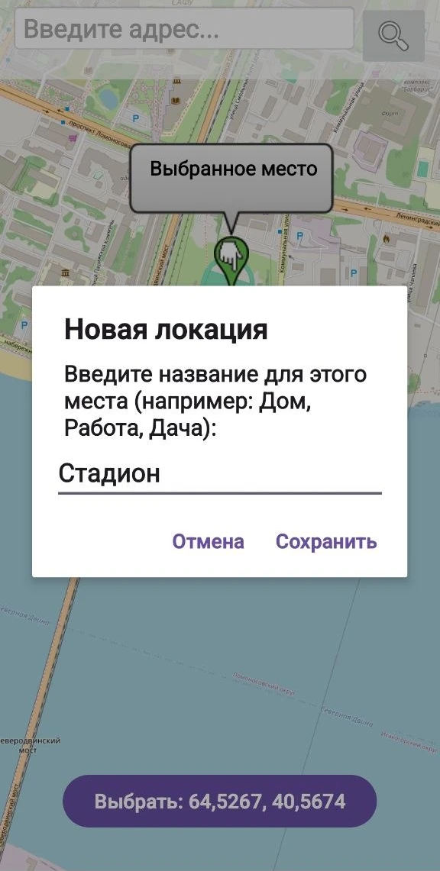
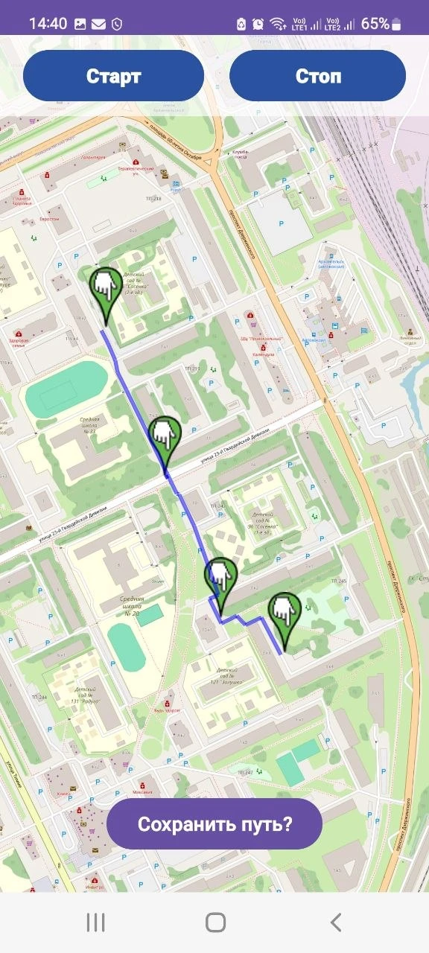
В приложении есть 6 активностей:
Главная, где расположена карта и кнопка «SOS»
Настройки, откуда можно перейти в активности для работы с контактами и сохраненными местами
Настройки контактов
Настройки сохраненных мест и маршрутов
Добавление сохраненных мест, указывая точку прямо на карте или вводя адрес
Добавление маршрутов, которые пользователь может задать сам, указывая определенные точки

Slide 5
Технологии в приложении
Карты OSMDroid – бесплатный вариант карт, не требующий получения ключа
Для построения пешеходных маршрутов используется OpenRouteService на базе OSM
Контакты и избранные места хранятся во внутренней памяти приложения (SharedPreferences) – механизм не требует большого объема памяти, безопасность данных пользователя
Для отслеживания геолокации используется GMS
Для отслеживания падений используется акселерометр

Slide 6
Сравнение
Критерий | SafeRoute | Детские трекеры («Где мои дети» и др.) | Навигаторы («Яндекс Карты» и др.)
Оповещение при отклонении | Да | Да | Нет
Наличие акселерометра | Да | Нет | Нет
Уведомление о долгой остановке | Да | Да | Нет

Slide 7
Вывод
Приложение SafeRoute уникально тем, что объединяет функции трекера и системы экстренного оповещения, работая в автоматическом режиме и ориентируясь на пользователей разного возраста, которым нужна защита.

